Slide 1
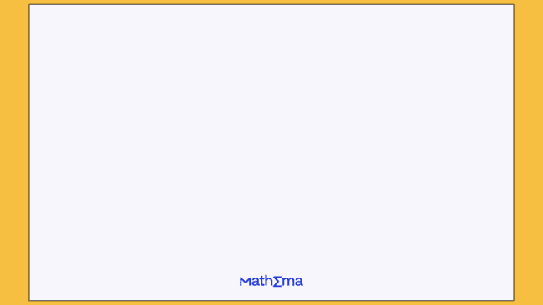

Перетворення звичайних дробів у десяткові
математика 6 клас

Slide 2
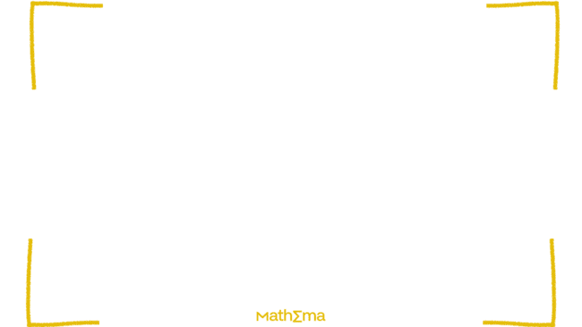


Що таке звичайний і десятковий дріб?
Звичайний дріб — це запис числа у вигляді
Десятковий дріб — це число у вигляді десяткової форми (наприклад, 0,5 або 2,75).
a
b
, де a — чисельник, а b — знаменник.

Slide 3


Алгоритм перетаворення десяткового дробу на звичайний
Для звичайних дробів зі знаменниками 10, 100, 1000 і т.д. маємо одноповерхову форму скорочення:
= 0,7
= 0,07
= 0,007

Slide 4
Зведення до потрібного знаменника
Щоб нескоротний дріб a/b перетворити в десятковий, треба звести його до одного зі знаменників 10, 100, 1000 і так далі. Новий знаменник, до якого зводимо, має націло ділитися на старий займенник.

Slide 5
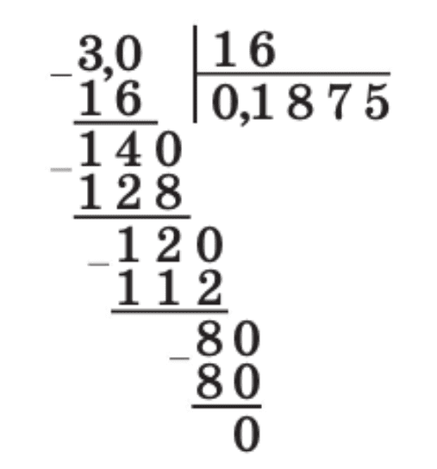



Ділення чисельника на знаменник
Приклад:
=
:
Ділимо в стовпчик.

Slide 6

Дроби, які неможливо перевести в десяткові
Нескоротний дріб a/b можна перетворити в десятковий тільки тоді, коли розклад знаменника b на прості множники не містить чисел, відмінних від 2 і 5. Ми не можемо перевести звичайний дріб в десятковий, якщо знаменник незводиться до 10, 100, 1000 і так далі.

Slide 7

Десяткові дроби у повсякденному житті
Десяткові дроби використовуються у фінансах (гроші), вимірах (довжина, вага) і математиці.
Наприклад, 0,5 кг = половина кілограма, а 2,75 м = 2 метри 75 сантиметрів.

Slide 8




Самостійна робота
Переведіть звичайний дріб в десятковий:

Slide 9


Самоперевірка
х
=
=
= 0,15
х
х
=
=
= 0,8
х
х
=
=
= 0,4375
х

Slide 10
Періодичні дроби
Якщо після ділення залишок повторюється, дріб є періодичним.
Наприклад,
= 0,333..., де "3" повторюється нескінченно.

Slide 11

Підсумок
Вчіться розпізнавати скінченні та періодичні дроби.
Практикуйтеся, щоб легше використовувати десяткові дроби у житті!
Домашнє завдання: Математика 6 клас (Мерзляк), №500, №501

Slide 12
Презентація створена спеціалістами Mathema.me
Mathema - це найбільша платформа для вивчення математики у Східній Європі, родом з України.
У Mathema ти можеш:
готуватися до контрольних та іспитів
проходити онлайн-тести
дізнаватись останні новини про освіту в Україні

